Slide 1
Симметричные таблицы «затраты-выпуск»: построение и анализ стабильности коэффициентов
Корнева Евгения
ФКН НИУ ВШЭ

Slide 2
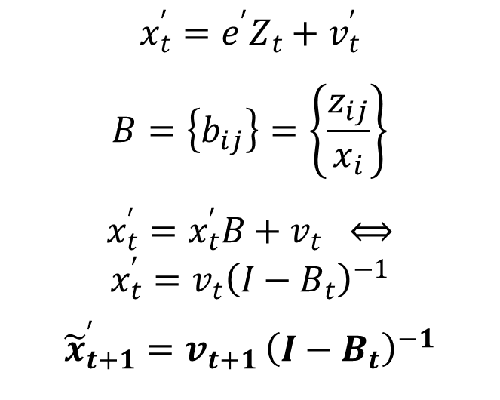
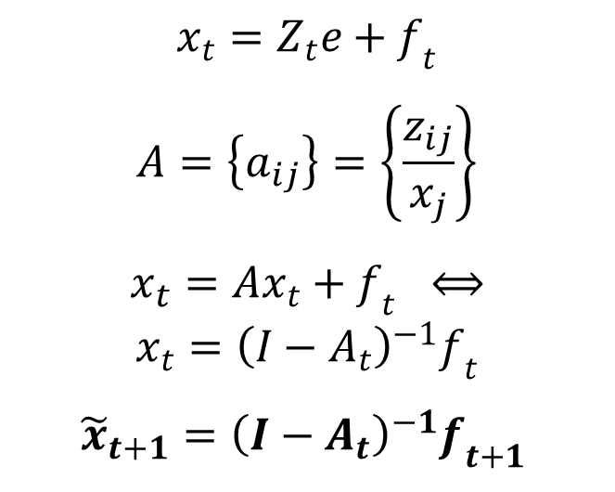
Описание моделей
$Z_{t}=\left\{z_{ij}^{t}\right\}$ - стоимостное выражение потока товаров от отрасли$i$ к отрасли $j$;
$x_{t}$ – вектор выпуска;
$f_{t}$ – вектор конечного спроса; $v_{t}$ – вектор первичных затрат;
Модель Леонтьева
Модель Гхоша
$$x_{t}=Z_{t}e+f_{t}$$
$$A=\left\{a_{ij}\right\}=\left\{\frac{z_{ij}}{x_{j}}\right\}$$
$$x_{t}=Ax_{t}+f_{t} ⟺$$
$$x_{t}={\left(I−A_{t}\right)}^{−1}f_{t}$$
$${\tilde{x}}_{t+1}={\left(I−A_{t}\right)}^{−1}f_{t+1 }$$
$$x_{t}^{′}=e^{′}Z_{t}+v_{t}^{′}$$
$$B=\left\{b_{ij}\right\}=\left\{\frac{z_{ij}}{x_{i}}\right\}$$
$$x_{t}^{′}=x_{t}^{′}B+v_{t} ⟺$$
$$x_{t}^{′}={v_{t}\left(I−B_{t}\right)}^{−1}$$
$${\tilde{x}}_{t+1}^{′}=v_{t+1 }{\left(I−B_{t}\right)}^{−1}$$

Slide 3
Актуальность
Построение симметричных таблиц «продукт – продукт» или «отрасль – отрасль» слишком затратно.
Для прогнозирования используются таблицы предыдущего периода.

Slide 4
Предсказательная сила моделей
Industry | Forecasts |  | Best forecast
 | Leontief Model | Ghosh Model | Model
Health and Social Work | 0.2 | 4.8 | Leontief
Education | 0.3 | 6.3 | Leontief
Construction | 1.4 | 6.5 | Leontief
Food, Beverages and Tobacco | 2.0 | 4.0 | Leontief
Public Admin and Defence; Compulsory Social Security | 2.4 | 7.2 | Leontief
Retail Trade, Except of Motor Vehicles and Motorcycles; Repair of Household Goods | 3.6 | 2.5 | Ghosh
Wholesale Trade and Commission Trade, Except of Motor Vehicles and Motorcycles | 2.6 | 3.0 | Leontief
Coke, Refined Petroleum and Nuclear Fuel | 10.1 | 12.2 | Leontief
Electricity, Gas and Water Supply | 14.5 | 10.7 | Ghosh
Other Supporting and Auxiliary Transport Activities; Activities of Travel Agencies | 16.0 | 14.8 | Ghosh
Manufacturing, Nec; Recycling | 17.4 | 20.8 | Leontief
Overall | 7.2 | 7.0

Slide 5
Результаты анализа (данные WIOD 1995 – 2011 гг.)
Leontief |  | Average input coefficient aij
 | cvij | 0 - 30 | 30 - 75 | 75 - 125 | 125 - 250 | > 250 | Total
 | < 0.1 | 7 | 4 | 3 | 5 | 12 | 31
 | 0.1 - 0.2 | 159 | 97 | 45 | 40 | 81 | 422
 | 0.2 - 0.3 | 112 | 59 | 59 | 43 | 33 | 306
 | 0.3 - 0.4 | 78 | 40 | 33 | 18 | 9 | 178
 | 0.4 - 0.5 | 47 | 46 | 8 | 15 | 11 | 127
 | > 0.5 | 63 | 13 | 10 | 3 | 3 | 92
 | Total | 466 | 259 | 158 | 124 | 149 | 1156
Ghosh |  | Average output coefficient bij
 | cvij | 0 - 30 | 30 - 75 | 75 - 125 | 125 - 250 | > 250 | Total
 | < 0.1 | 12 | 21 | 5 | 12 | 22 | 72
 | 0.1 - 0.2 | 133 | 93 | 65 | 63 | 82 | 436
 | 0.2 - 0.3 | 108 | 71 | 26 | 25 | 37 | 267
 | 0.3 - 0.4 | 90 | 37 | 25 | 17 | 7 | 176
 | 0.4 - 0.5 | 48 | 24 | 8 | 6 | 10 | 96
 | > 0.5 | 63 | 24 | 9 | 9 | 4 | 109
 | Total | 454 | 270 | 138 | 132 | 162 | 1156

Slide 6
Вопросы для дальнейшего изучения
Какие из коэффициентов более стабильны: в реальном или номинальном выражении?
Как ведут себя «важные» коэффициенты?
Существуют ли тренды в динамике коэффициентов?

Slide 7
Используемая литература
Dietzenbacher E., Hoen A. R. Coefficient stability and predictability in input‐output models: a comparative analysis for the Netherlands //Construction Management and Economics. – 2006. – Т. 24. – №. 7. – С. 671-680.
Dietzenbacher E., Temurshoev U. Input-output impact analysis in current or constant prices: does it matter? //Journal of Economic Structures. – 2012. – Т. 1. – №. 1. – С. 1-18.
Miller R. E., Blair P. D. Input-output analysis: foundations and extensions. – Cambridge University Press, 2009.
Sawyer J. A. Forecasting with input–output matrices: are the coefficients stationary? //Economic Systems Research. – 1992. – Т. 4. – №. 4. – С. 325-348.

